Slide 1
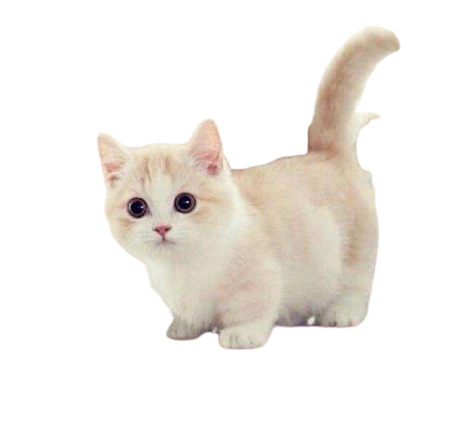
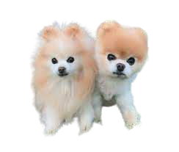
傾盆大雨
郭巧芮

Slide 2
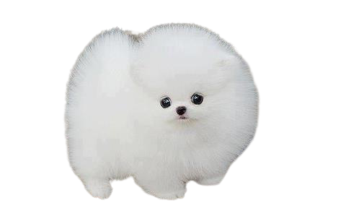
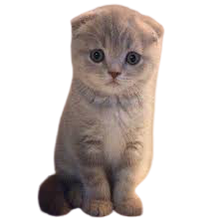

Slide 3
解釋
雨大得象盆裏的水直往下倒。形容雨大勢急。

Slide 4
造句
夏日午後，湛藍的天空忽然烏雲密布，不久就下起傾盆大雨了。

Slide 5
it rains cats and dogs

